Slide 1
Dünya Mutfağı

Slide 2
ORTAÇAĞ: AVRUPA MUTFAKLARININ DOĞUŞU
Sınıflar arasındaki bu katı sınırlar beslenme biçimlerine de yansıyarak kişilerin sosyal statüsü ve gelir düzeylerine bağlı olarak farklı mutfak kültürlerinin oluşmasına neden olmuştur.
Lüks gıdalar olarak kabul edilen bazı gıdaların, et vb. hayvansal ürünlerin soylu sınıfa mensup olmayanlar tarafından tüketimi de yasaklanmıştır.

Slide 3
ORTAÇAĞ: AVRUPA MUTFAKLARININ DOĞUŞU
Orta Çağ’ın en önemli özelliklerinden biri de Kilise’nin her kurumun üzerindeki mutlak hakimiyetidir.
Bu durum beslenme konusunda da istisna değildir. Kişilerin beslenme şekli; yaş, cinsiyet, sınıf, meslek ve sosyal statülerine göre Kilise tarafından katı bir biçimde düzenlenmiştir.

Slide 4
ORTAÇAĞ: AVRUPA MUTFAKLARININ DOĞUŞU
Bu düzenlemeler öğün sayısı ve tüketilebilecek gıda çeşitlerinden, yemeklerin hazırlanma şekli ve tüketim miktarına kadar pek çok hususu belirlemiştir

Slide 5
İtalyan Mutfağının Doğuşu

Slide 6
İtalyan Mutfağının Doğuşu
Özgün İtalyan mutfağının ilk olarak Roma İmparatorluğunun ortadan kalkmasından sonra Sicilya bölgesinde ortaya çıktığını söylemek mümkündür.
Bu mutfağın önemli özelliği Yunan ve Roma mutfak kültürlerinin bir devamı olmasıdır.

Slide 7
İtalyan Mutfağının Doğuşu
9 yüzyılda Arap işgali ve daha sonra Normanlarla olan ilişkileri sonucu İtalyan mutfağı bu iki kültürden etkilenmiş pek çok yeni ürün ve teknik kullanılmaya başlanmıştır.

Slide 8
İtalyan Mutfağı
İtalyan mutfağı, 17. yüzyılın ortalarına kadar Avrupa’nın en seçkin mutfağı olmaya devam etmiştir, bunda İtalyan mutfağının Roma İmparatorluğu’nun mirası üzerine inşa edilmesinin yanında Avrupa’da ticaretin çok büyük ölçüde Venedik Limanı üzerinden yapılması ve bu bölgenin Avrupa'nın ticaret ve kültür merkezi olması da etkili olmuştur

Slide 9
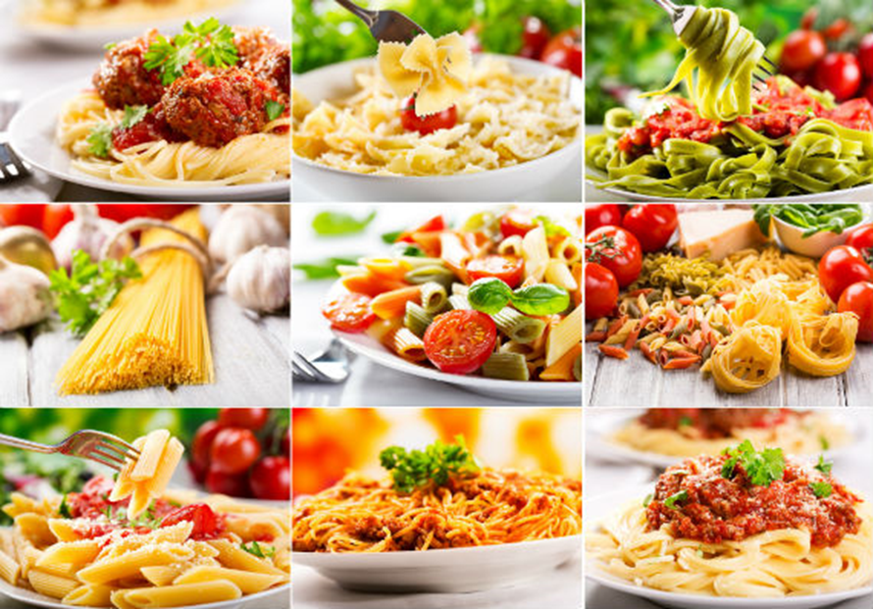
İtalyan Mutfağı
İtalyan mutfağının tarihsel gelişimine baktığımızda bölgeler arası farklılıkların her zaman ön planda olduğunu görmek mümkündür.
Bu farklılıklar aynı zamanda İtalyan mutfağının zenginliğinin de kaynağıdır.

